Slide 1
Fenntartható gazdaság a közszféra szerepvállalásával- gazdaságszerkezeti hiányosságok kiküszöbölése
Csata Andrea
Sapientia Erdélyi Magyar Tudományegyetem Gazdaság- és Humántudományok Kar, Gazdaságtudományi tanszék- tanársegéd

Slide 2
Bevezető gondolatok
A modell gondolkodási keretei, a közszféra szerepe a helyi fejlesztésekben
Gazdaság- szerkezeti eltolódások
Időbeli ütemezés kérdése
Hatékony alkalmazási keretek
A módszer alkalmazásának előnyei
Kutatás és módszer kiterjesztésének lehetőségei és korlátai

Slide 3
Bevezető gondolatok
Vizsgált gazdasági keretek – Románia, Székelyföld, Hargita megye
Habár a lehívott összegek nagysága nő, az eredmények szerények vagy elmaradnak
Közszféra beavatkozása és hatékony működése gazdasági visszaesés esetén nagyobb jelentőséget kap
Endogén erőforrások hatékony hasznosítása
Kulcsprobléma a gazdaságszerkezeti hiányosságok jelenléte és ennek erősítése a pályázati rendszerek által.

Slide 4
Az Európa 2020 Stratégia is felhívja a figyelmet a hiányzó láncszemekre és szűk keresztmetszetekre
Magán- és állami források együttes felhasználása és a szükséges beruházásokat finanszírozó innovatív eszközök kialakítása terén, egyebek mellett a köz-magán társulások (PPP)
A gazdaságpolitika funkciói maradnak a jogi és társadalmi keretek biztosítása, a verseny fenntartása, a jövedelmek újraelosztása, stabilizáció, ami rövid távon konjunktúra szabályozást jelent, hosszú távon pedig a gazdasági növekedést és fejlődést kell segítse
Fenntartható növekedés
Csete-Láng szerzőpáros a vidékfejlesztés hiánygyűrűje következő hiányosságokat sorolták ide: információk hiánya, tőkehiány, pénzszerzési készségek hiánya, ismertek hiánya, együttműködési készségek hiánya

Slide 5
A modell gondolkodási keretei, a közszféra szerepe a helyi fejlesztésekben
Első tényező azt feltételezi, szintű gazdaság nem működik megfelelően, ha akár a magánszektor, akár a helyi kormányzat működése nem megfelelő
Ebben a nézőpontban a kormányzati tevékenység segíti a helyi gazdaságot az egyensúly megőrzésében, tehát az adott kormányzatnak kiszolgáló és egyensúlymegőrző funkciója van, akkor is ha pénzmennyiségben meghatározva a helyi gazdaság kisebb szeletét uralja

Slide 6
A helyi reálgazdaság és kormányzat viszonya

Slide 7
Fejlesztési prioritások a gazdaságszerkezeti hiányosságok és az érintkezési felületek mentén

Slide 8
Gazdaság- szerkezeti eltolódások
A fejlesztések az adott szektor részterületeire vonatkoznak
Például turizmus: panziók számának növekedése, de a turisztikai marketing (értékesítése és helyi ismeret) és a helyi termékek értékesítésének integrálása elmaradt

Slide 9
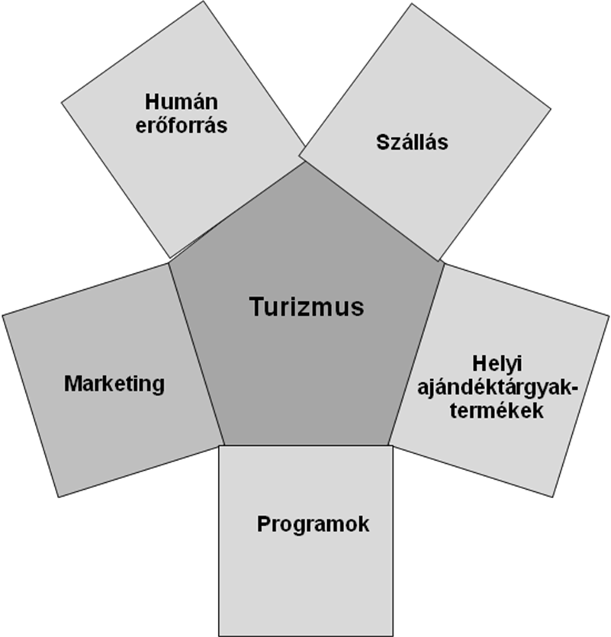

Slide 11
Év | Panzió | Turisztikai marketing | összesen p+tm
2004-2006 | 4 943 767 |  | 4 943 767
2008 | 6 269 912 |  | 6 269 912
2009 | 5 714 152 | 5 730 744 | 11 444 896
2010 | 1 469 976 | 1 570 467 | 3 040 443
Összesen | 18 397 807 | 7 301 211 | 25 699 018

Slide 13
A turisztikai szektor mutatóinak alakulása 2007–2009 között
Forrás: Számítások a Nemzeti Statisztikai Hivatal adatai alapján, INSE 2010
 | 2007 |  |  | 2008 |  |  | 2009
 | Turisták száma | Vendég-éjszakák | ÁTI | Turisták száma | Vendég-éjszakák | ÁTI | Turisták száma | Vendég-éjszakák | ÁTI
Románia | 6 971 925 | 20 593 349 | 3,0 | 7 125 307 | 20 725 981 | 2,9 | 6 141 135 | 17 325 410 | 2,8
Bukarest | 908 921 | 1 866 217 | 2,1 | 952 336 | 2 012 173 | 2,1 | 918 883 | 1 710 468 | 1,9
Központi Régió | 1 329 992 | 3 177 434 | 2,4 | 1 291 514 | 3 152 080 | 2,4 | 1 072 785 | 2 665 298 | 2,5
Hargita megye | 85 285 | 273 868 | 3,2 | 76 984 | 242 273 | 3,1 | 69 405 | 206 920 | 3,0

Slide 14
Időbeli ütemezés kérdése
A fejlesztési projektek kapcsán egy másik hiányosság is gyakran előfordul: a tevékenységek és tervek időbeni ütemezése az egymást követő részterületek, vagy résztevékenységek befejezése után folytatódik

Slide 15
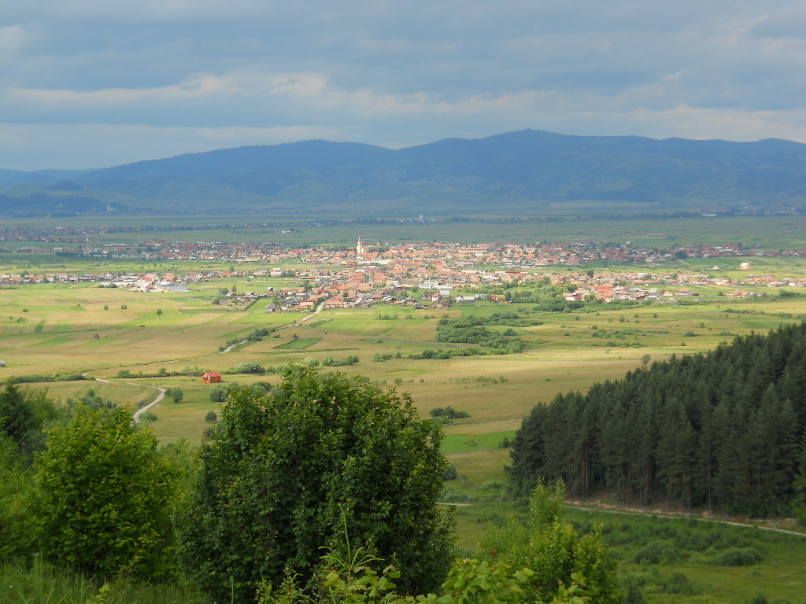

Slide 17
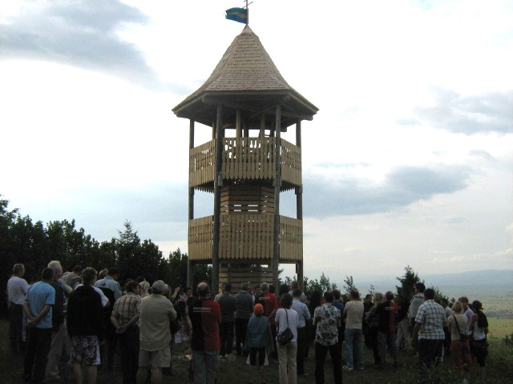

Slide 18
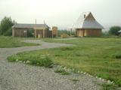

Slide 19
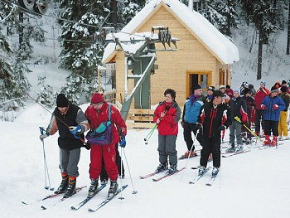
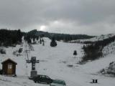
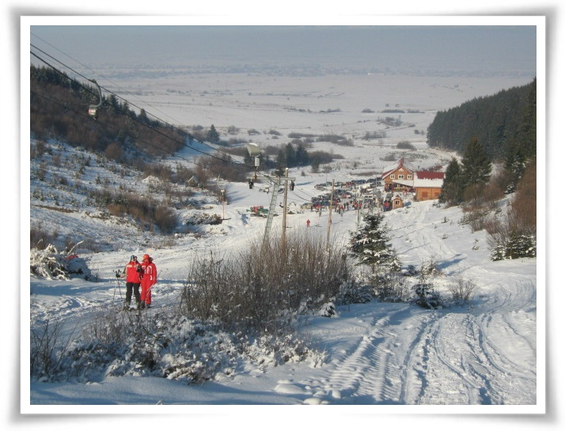

Slide 20
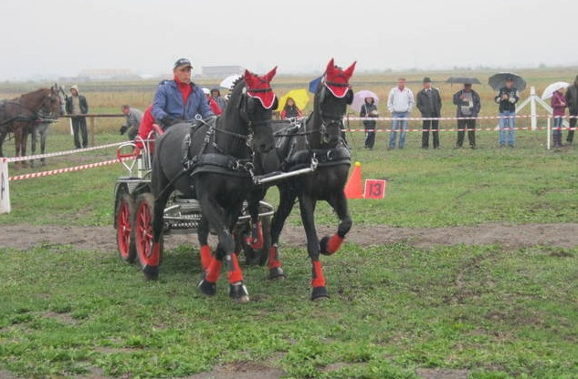
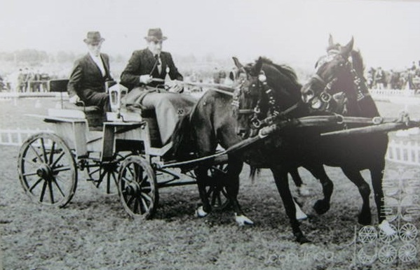

Slide 22
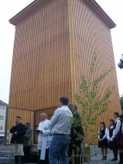

Slide 23
Hatékony alkalmazási keretek
A minta mindenhol alkalmazható, de talán leghatékonyabb az egyszerű leírhatóság és megközelíthetőség miatt, valamint a beavatkozás könnyebb megvalósíthatósága miatt, ha a települési szintű, kistérségi szintű, LEADER csoportok és megyei fejlesztések szintjén kivitelezhető.
Helyi érintettekkel való kommunikáció- helyiek tartják fenn részben.

Slide 24
Vidéki térség sematikus gazdasági modellje

Slide 25
A módszer alkalmazásának előnyei
SWOT által feltárt hiányosságok kiküszöbölése
Integrált ágazati megközelítés- gazdaságszerkezeti hiányosságok kiküszöbölése
Szubszidiaritás elvének érvényesítése
Vidéki térségben, egyszerűbb gazdasági kertekben jól alkalmazható
Vidéki foglalkoztatás növelése és tartós megtartása
Jövedelmek jobb elosztása
Területi fenntartható fejlődés- jól működő gazdaság stabil kormányzati bevétel

Slide 26
Kutatás és módszer kiterjesztésének lehetőségei és korlátai
Számszerűsíteni a potenciális hatások és a megvalósult hatások közötti különbséget
Magasabb szintre való kiterjesztés lehetősége-
Fejlesztési tervek nem sematikusak hanem helyi adottságokra jobban tudnának fókuszálni.
Politikai és hatalmi korlátozottság

Slide 27
Köszönöm a figyelmet!

